Slide 1

중급프로젝트
1조

Slide 2



01
02
03
팀원 역할 분담
프로젝트 소개
기능 및 메뉴
팀원이 나누어서 View 페이지와 기능 및 메뉴를 각각 분담했습니다
프로젝트의 주제와 선정하게 된 이유를 담았습니다.
이 프로젝트에서 사용하게 될 기능 및 메뉴 입니다.
Please right a sub-title

Slide 3
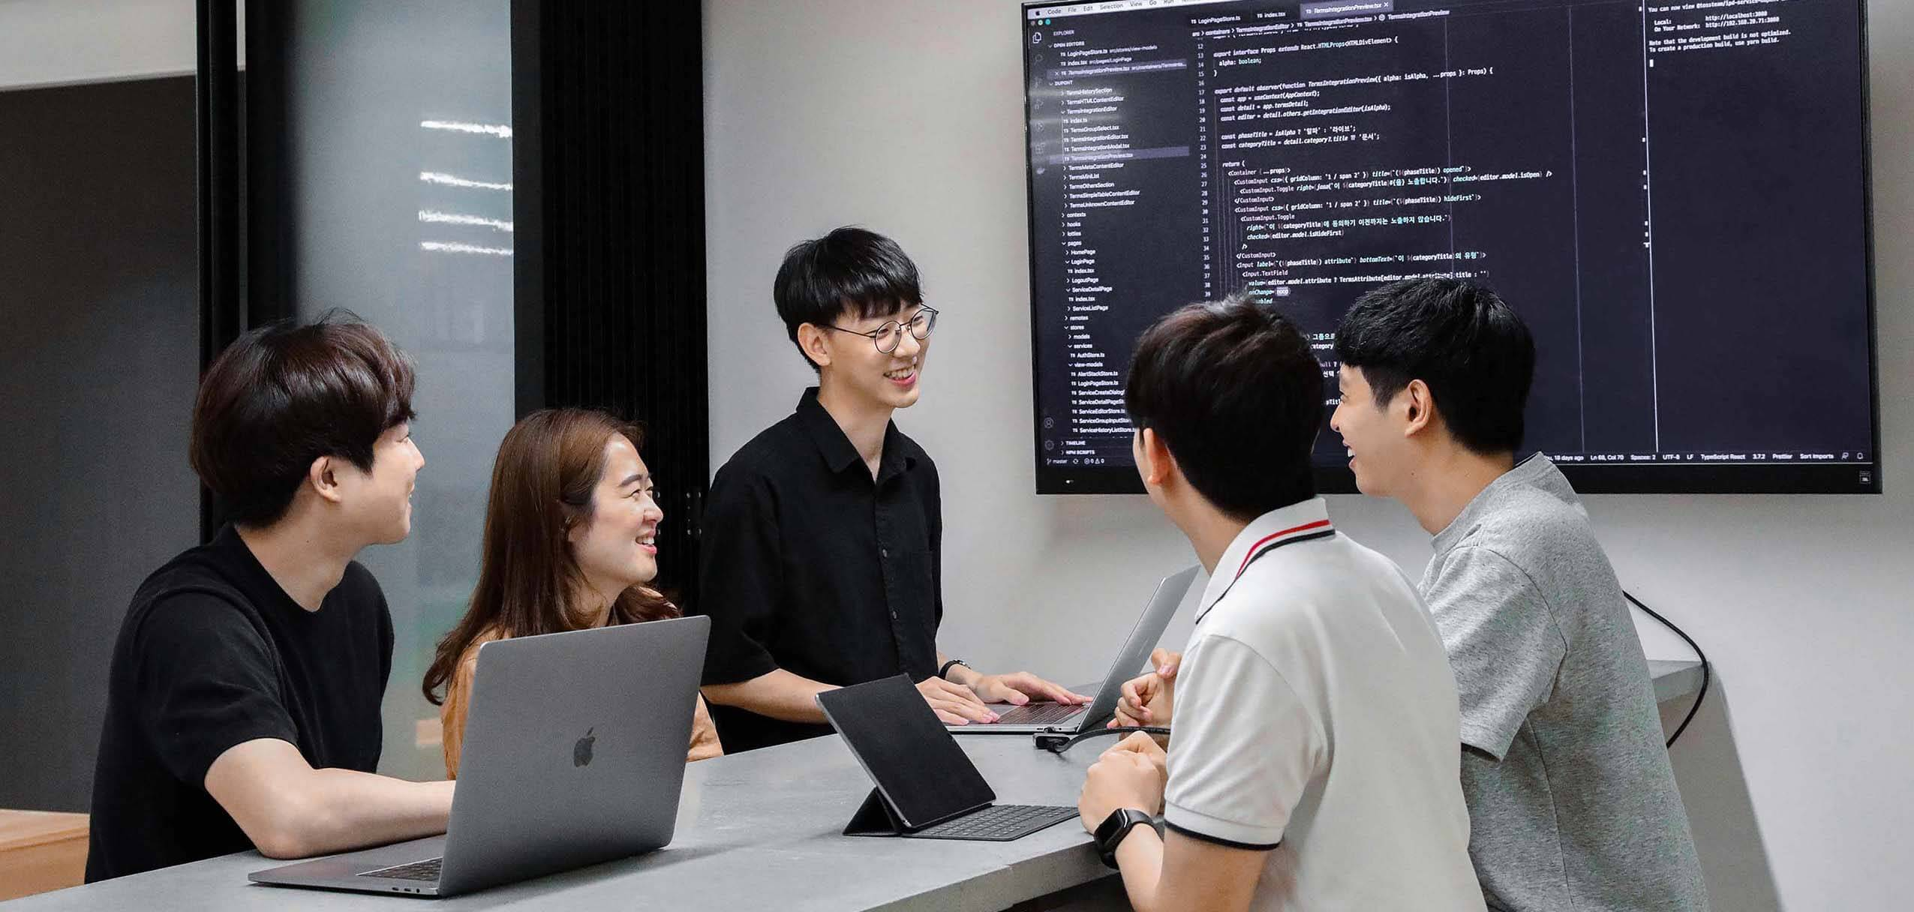
01
팀원 소개 및 역할 분담
1조

Slide 4


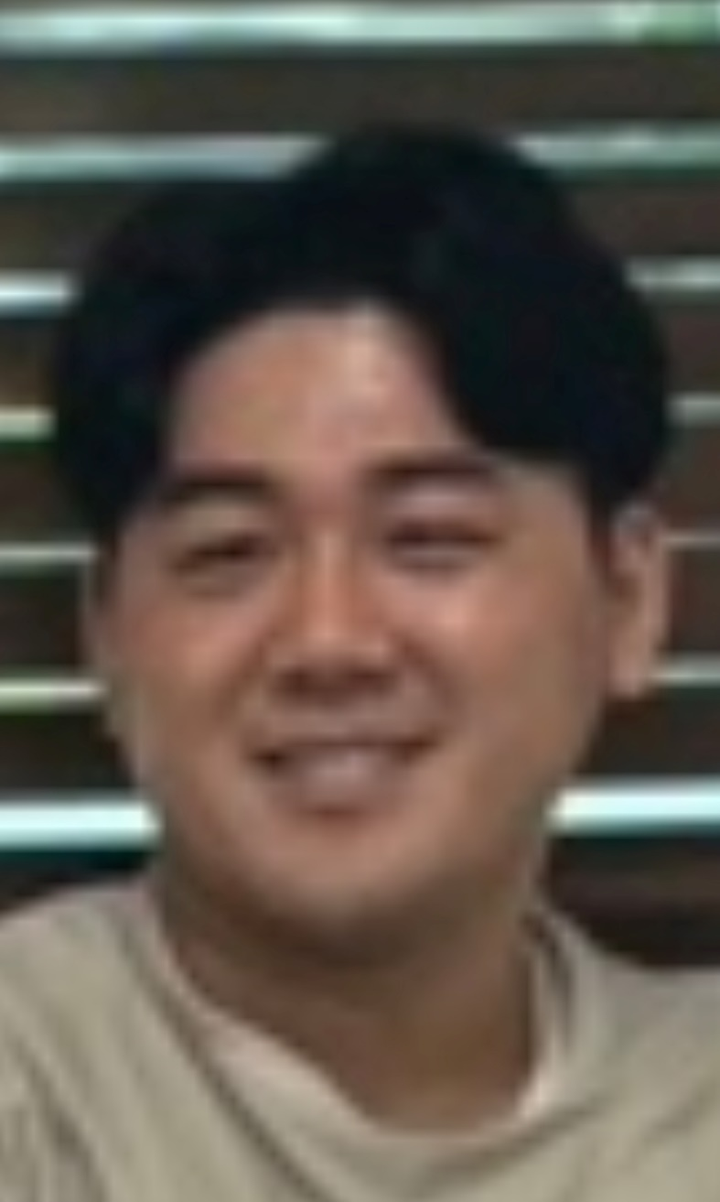

조장 김민경
조원 최동주
조원 박희성
로그인과 강의 페이지, 서버연결, 전체적인 총괄을 담당합니다.
내 정보 페이지와 학생관리 페이지, DB, DB설계, Back-end를 담당합니다.
게시판 및 CSS, DB, DB설계, Back-end를 담당합니다.

Slide 5

02
프로젝트 소개

Slide 6
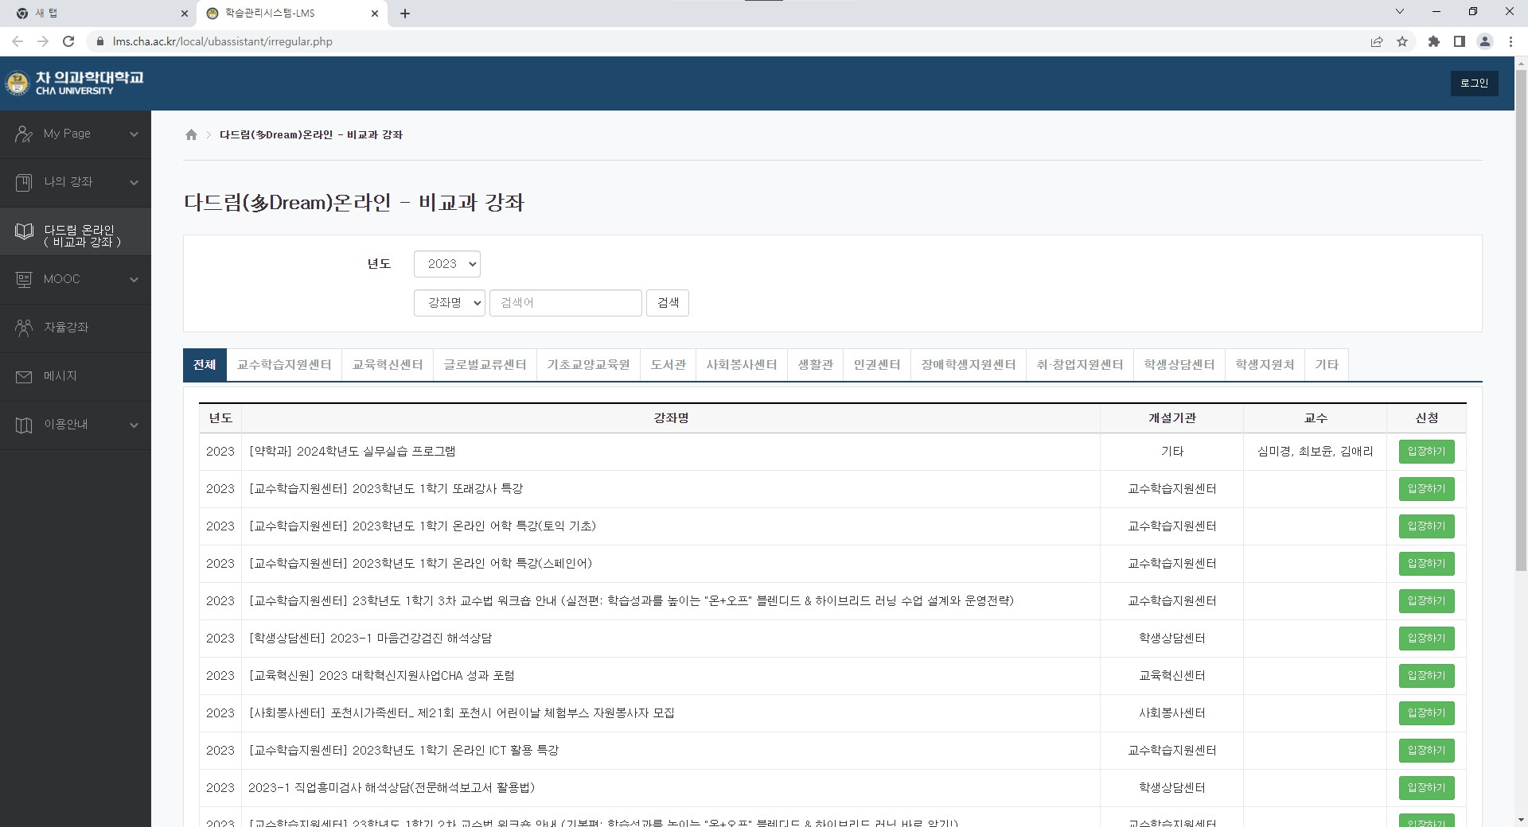
참고한 사이트

Slide 7

03
기능 및 메뉴

Slide 8
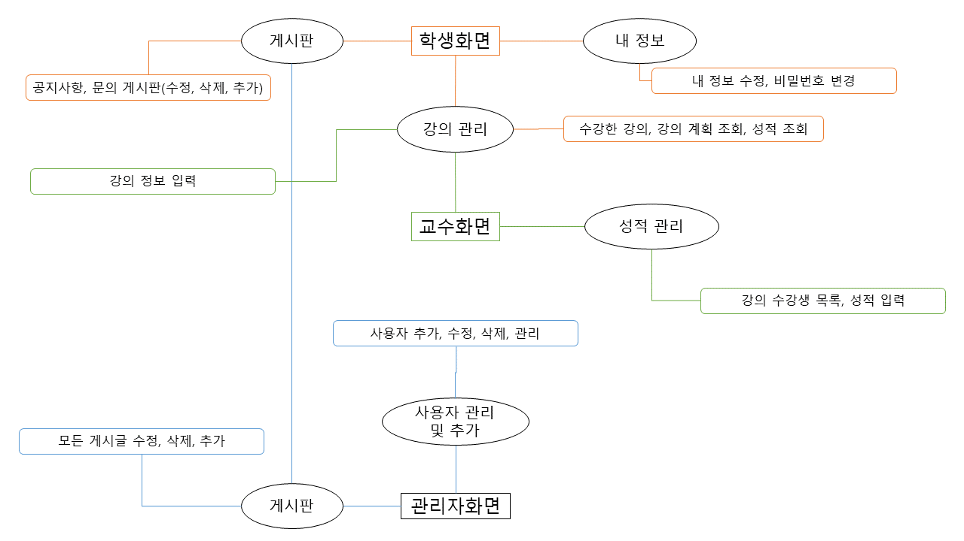

Slide 9
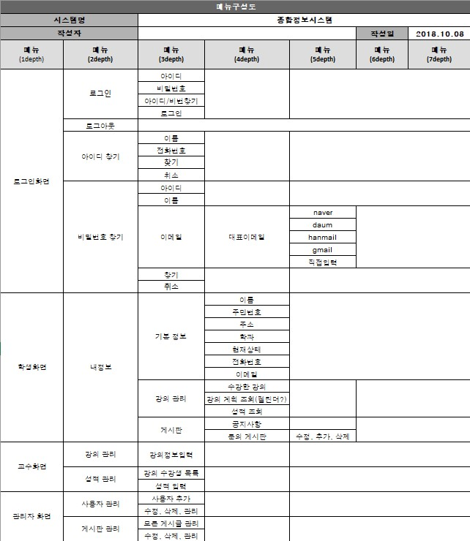

Slide 10
Thank You!

